Slide 1

Remote Administration Tool
Sistem de gestiune al statiilor de la distanta
Shanab Bianca
Moldovan Andrei-Gabriel

Slide 2
Scopul Proiectului
Obiective
Funcționalități
Management eficient si monitorizare facila pentru multiple statii simultan
Server centralizator
Mai multi agenti care coleacteaza date de pe calculatoare
Poate executa comenzi pe mai multe calculatoare simultan
Screenshot-uri/live stream
Alerte accesare anumite site-uri

Slide 3
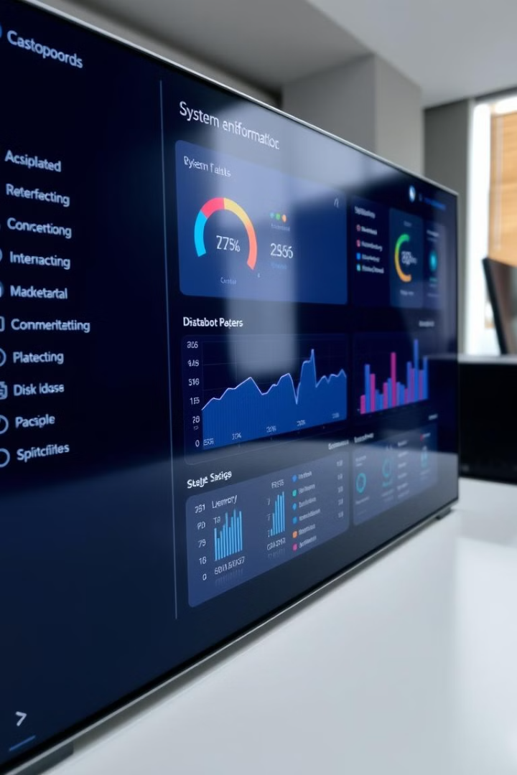
Cerințe Funcționale
1
Conexiune
2
Informații de Sistem
Realizarea conexiunii la mai mulți clienți simultan și va prelua date despre hostname și username.
Informații despre hostname, username, utilizare memorie RAM, utilizare procesor, spațiu disponibil pe disk, prin intermediul unei interfete Web.
3
Execuție Comenzi
4
Actualizare în Timp Real
Executarea comenzilor se va face prin trimiterea unei comenzi de către server clientului și primirea output-ului acestuia.
Actualizarea în timp real a listei de clienți conectati la server si a statisticilor acestora.

Slide 4



Securitate și Autentificare
Autentificare
Token-uri Unice
Confirmarea identitatii sistemelor se va face prin crearea unui username format din name@hostname și al unui token
Protocol de autentificare/inregistrare - realizat cu token-uri unice generate de către server pentru securitate folosind libraria uuid.

Slide 5
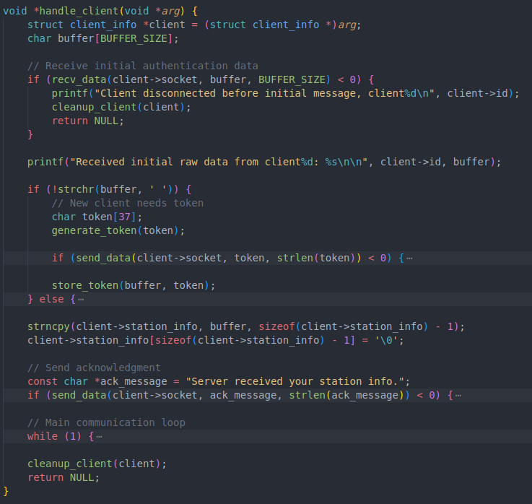
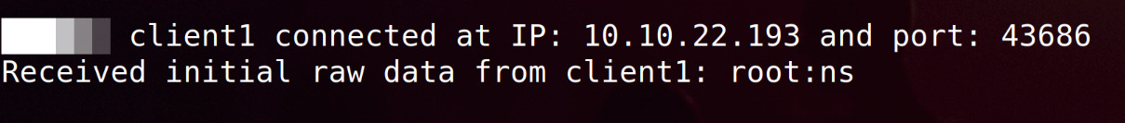
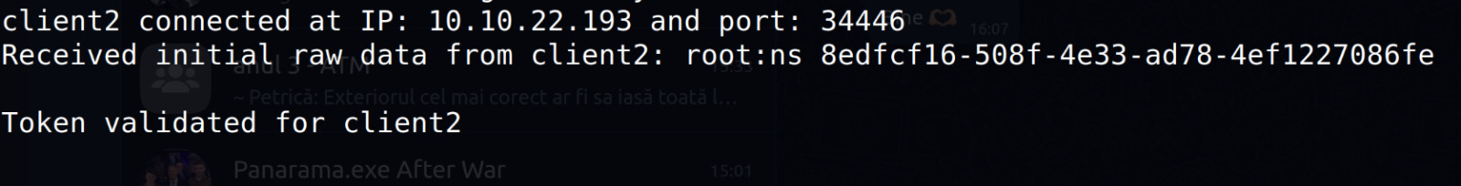
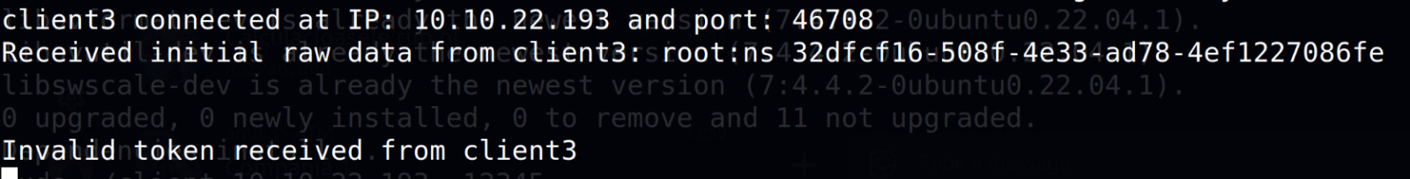
Realizare conexiune
​ - clientul NU are token
​ - clientul are token ​valid
​ - clientul are token ​invalid​ care duce la deconectare

Slide 6

Gestionarea Clienților
1
Conexiuni Multiple
Management de clienti multipli in acelasi timp - prin trimiterea unei liste de clienti.
2
Execuție Comenzi
Execuție de comenzi la distanta - dupa trimiterea comenzii serverul primeste rezultatul comenzii sau un mesaj de eroare.
3
Actualizare în Timp Real
Actualizare in timp real a listei de clienti conectati.

Slide 7
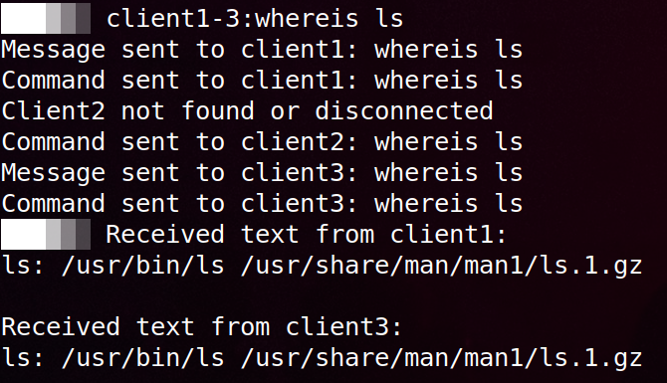
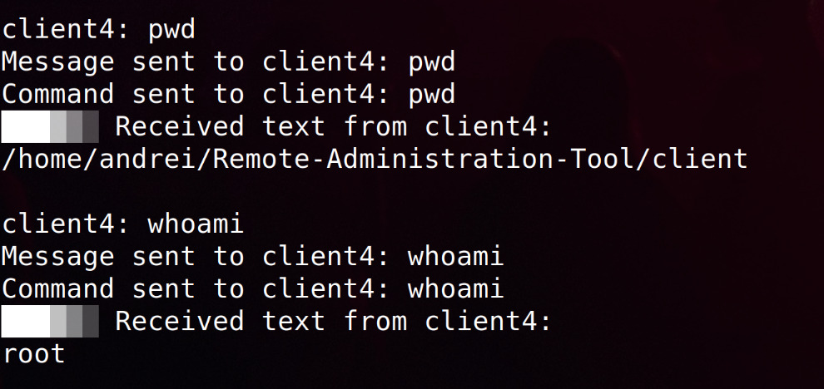
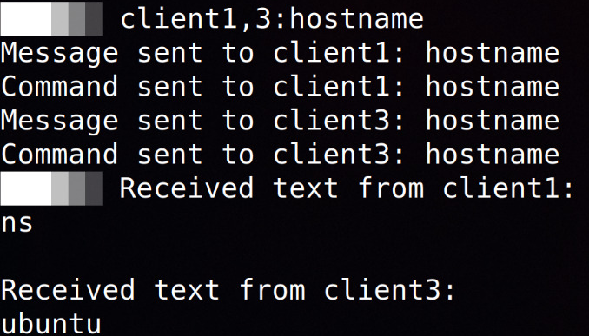
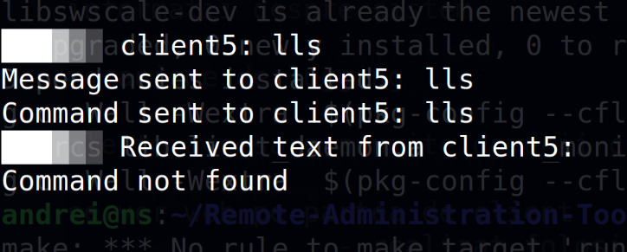
Executie comenzi
Comanda este trimisa unui client si este recunoscuta
Comanda este trimisa unui range de clienti
Comanda este trimisa unei liste de clienti​
Comanda este trimisa unui client si nu este recunoscuta

Slide 8
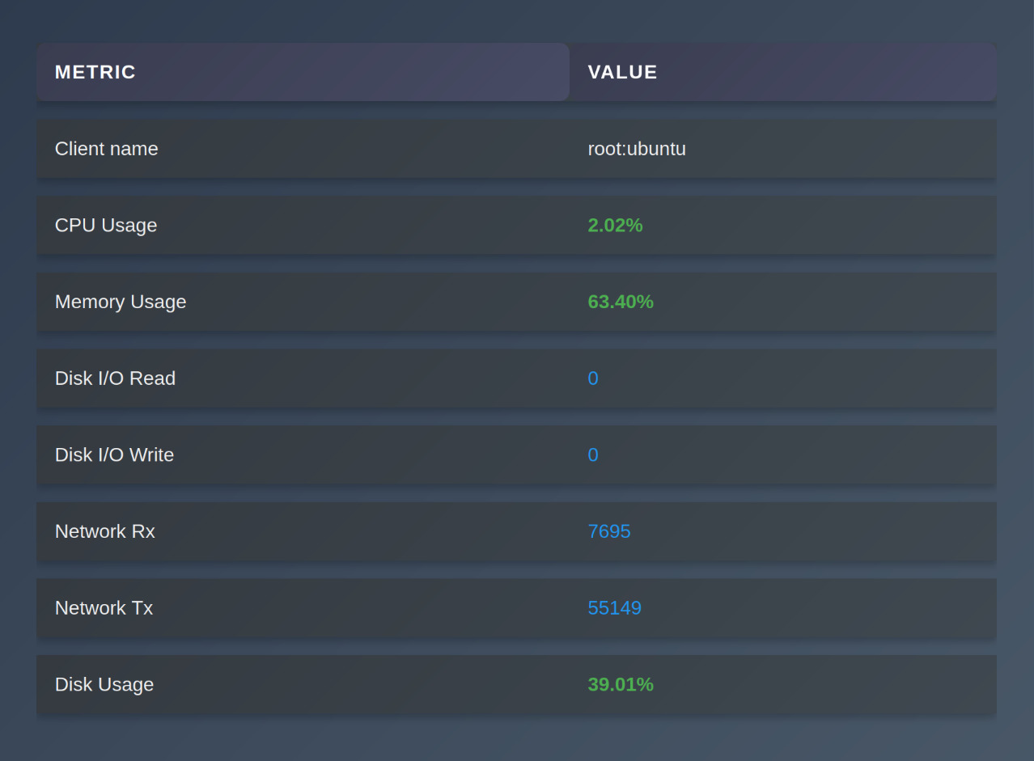
Informatii de Sistem
​Informatiile de sistem sunt furnizate de catre client prin intermediul unui server web ce foloseste biblioteca mongoose, realizand pentru parsarea in timp real a datelor o structura json care preia din /proc informatii despre utlilizarea statiei.

Slide 9
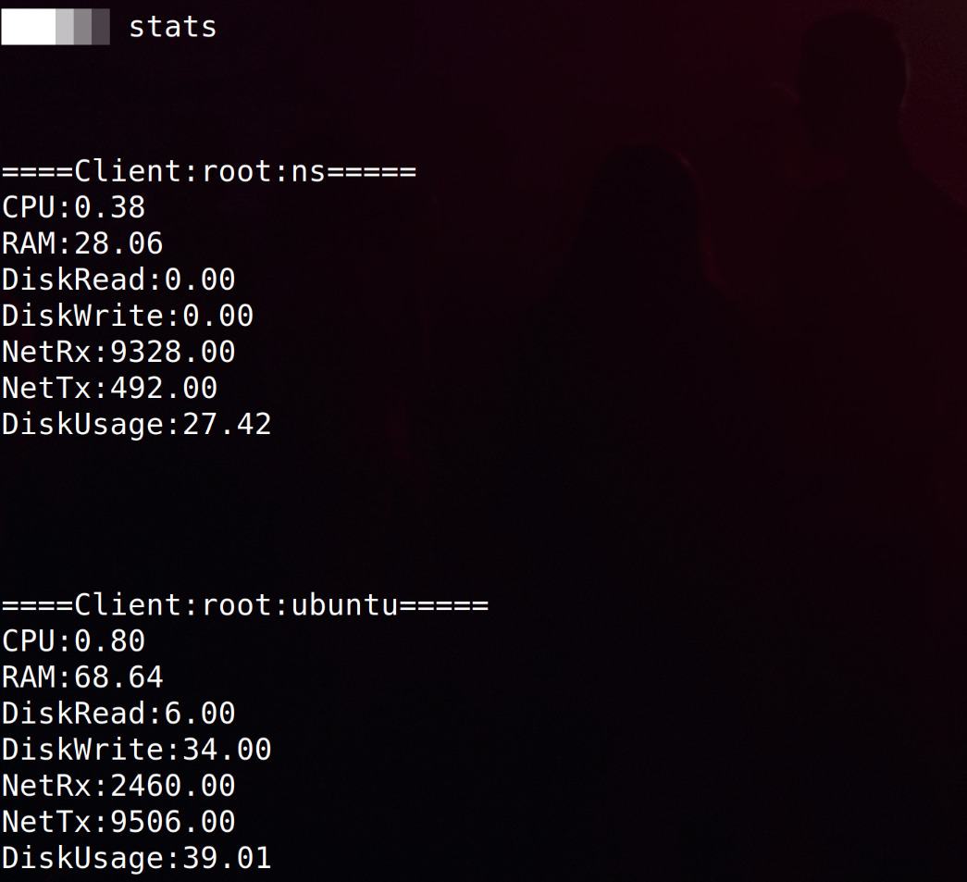
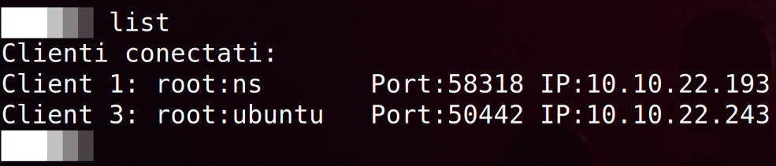
Structurarea informatiilor despre utilizarea tuturor statiilor conectate in timp real
Informatii despre statiile conectate
Lista de statii conectate la server In timp real

Slide 10





Funcționalități Avansate
Capturi de Ecran si Inregistrare de Ecran
Realizare de screenshot-uri - cu ajutorul comenzii scrot -
Realizare de livestream-uri – cu ajutorul comenzii ffmpeg -
Mecanism de logging
Asigurat prin existenta unor structuri de logare atat pe partea de client, cat si pe partea de server
Autocomplete
Serverul pune la dispozitie un mecanism de completare a comenzilor posibile bazate pe clientii conectati si comenzile de sistem disponibile in interfata din linie de comanda
Alerta Accesare Domenii
Alerta accesare anumite domenii cu tcpdump + regex in C.

Slide 11
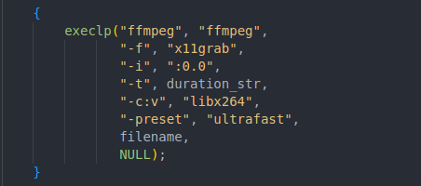
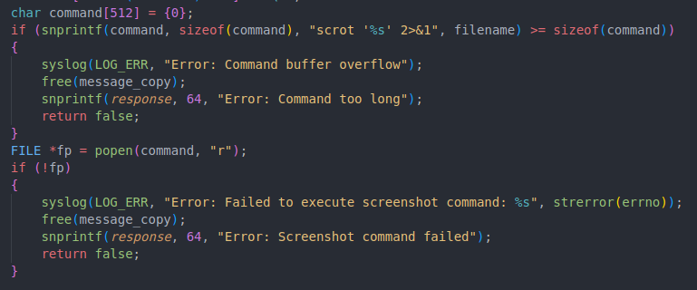
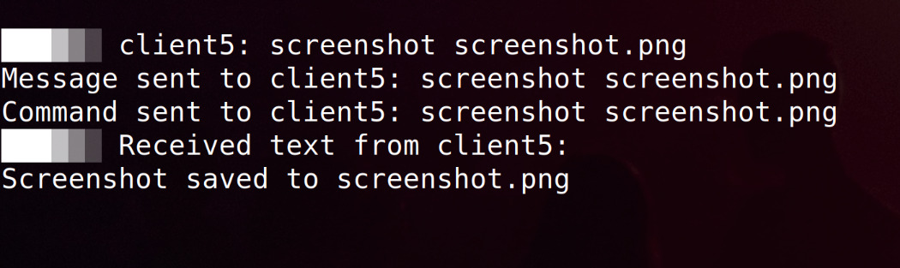
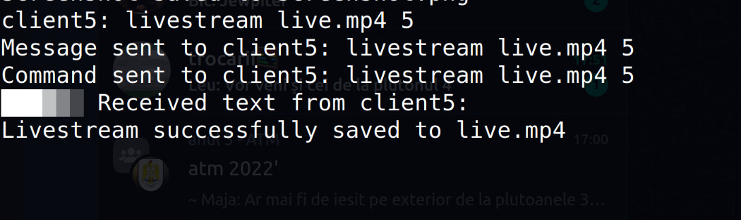
Executia de screenshot-uri: utilitarul scrot
Executia de livestream-uri: ffmpeg

Slide 12
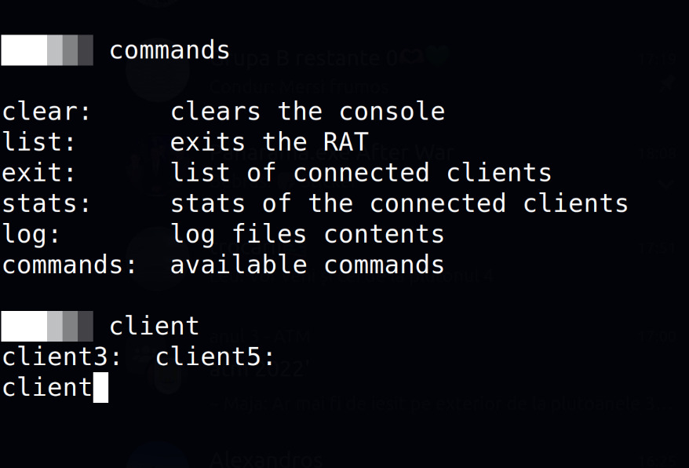
Autocomplete

Slide 13
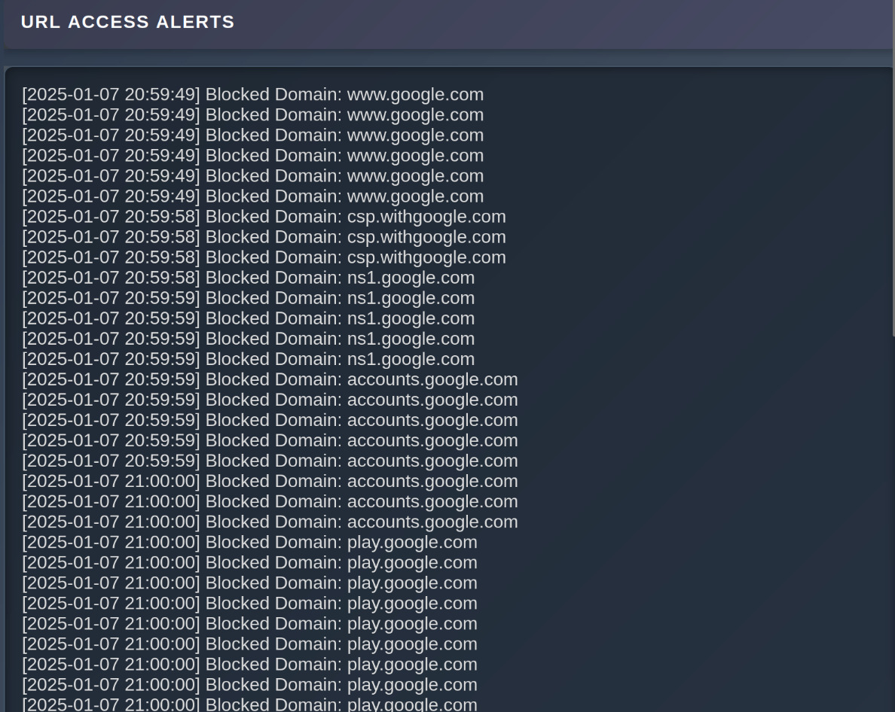
Alerte accesari domenii
Mecanismul de detectie a accesarii unui site web din cadrul unei liste anterior definite se face cu ajutorul utilitarului tcpdump pe portul 53 pentru a capta raspunsurile

Slide 14
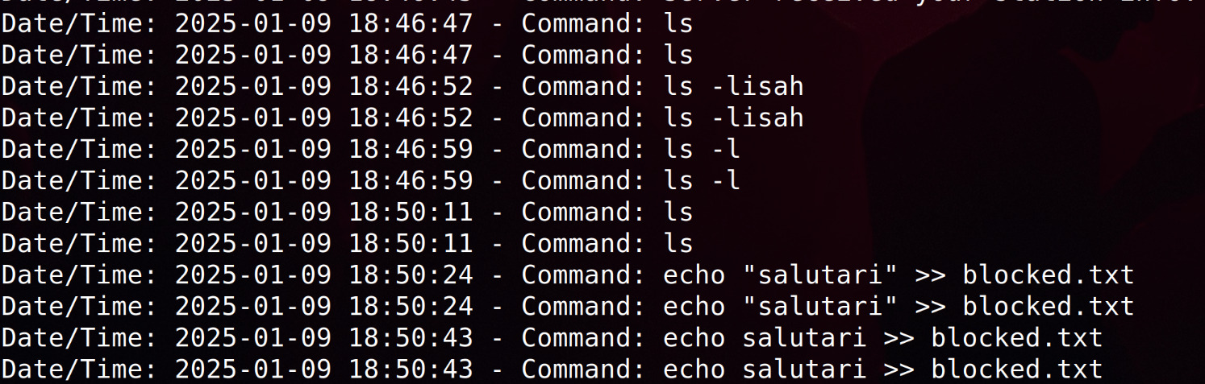
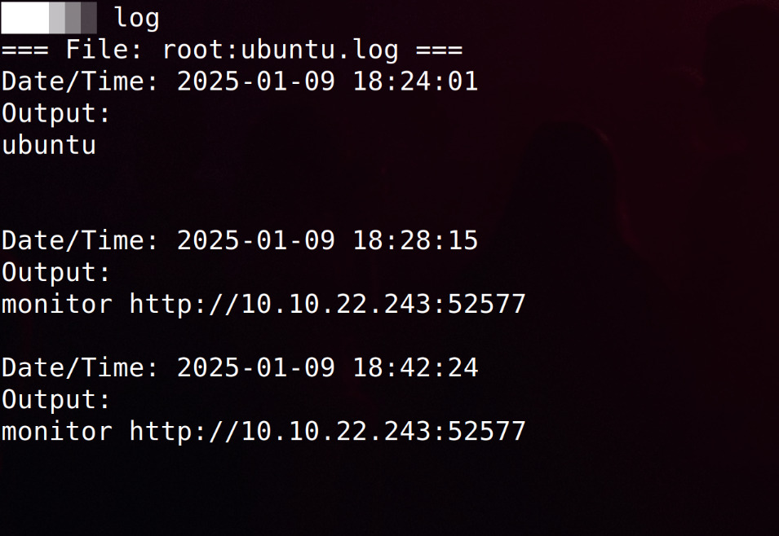
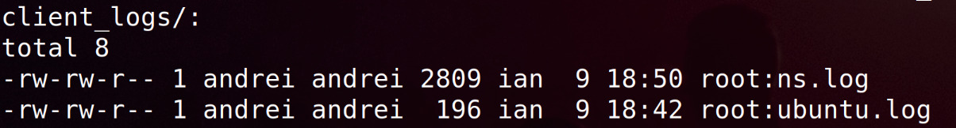
Mecanisme de logging
Comanda log din cadrul interfetei server-ului afiseaza continutul tuturor fisierelor alaturi de numele acestora
Pe partea de client, monitorizam comenzile primite de la server
Serverul creeaza un fisier de log pentru fiecare statie conectata in care salveaza raspunsul la comenzile trimise

Slide 15

Sfarsit

